Slide 1
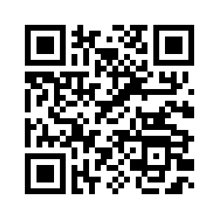
Platforma udržitelné audiovize (PUAV):
Principy udržitelného natáčení v ČR
Mgr. BcA. Miroslav Vlček, Ph.D.
vlcek@puav.cz
www.puav.cz

